Slide 2
Yêu cầu cần đạt
- Kể tên được các đồ dùng học tập. Nêu được tác dụng và chất liệu làm ra đồ dùng học tập.
- Biết bảo quản, sử dụng những đồ dùng học tập của bản thân

Slide 3
KHỞI ĐỘNG

Slide 5
KHÁM PHÁ

Slide 6
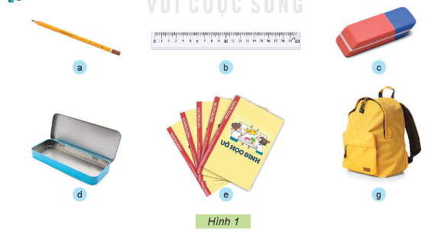
1. Em hãy nêu tên và tác dụng của các đồ dùng học tập trong Hình 1.
THƯỚC KẺ
TẨY
BÚT CHÌ
HỘP BÚT
BA LÔ
QUYỂN VỞ

Slide 7
Em hãy nêu tác dụng của những đồ dùng học tập đó?

Slide 8
Hình | Tên | Tác dụng
a | Bút chì | Dùng để viết, vẽ
b | Thước | Dùng để kẻ
c | Tẩy | Dùng để xóa
d | Hộp bút | Dùng để đựng bút, thước, compa, tẩy.
e | Vở học sinh | Dùng để ghi chép
g | Ba lô | Dùng để đựng toàn bộ dụng cụ học tập

Slide 9
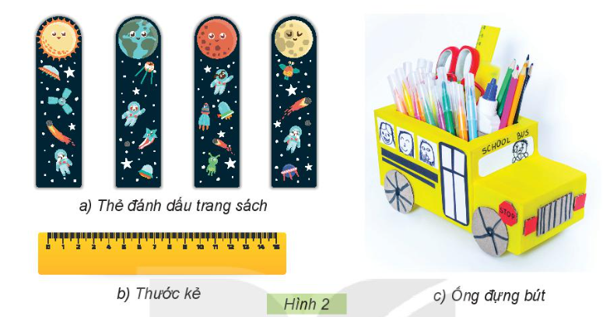
Em hãy cho biết những đồ dùng học tập trong Hình 2 có thể được làm từ vật liệu gì?

Slide 10
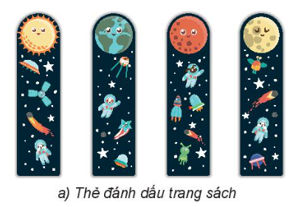
Thẻ đánh dấu sách thường được làm từ giấy, nhựa.

Slide 11
Thước kẻ thường được làm từ nhựa, gồ hoặc kim loại hay có thể được làm từ giấy thủ công.

Slide 12
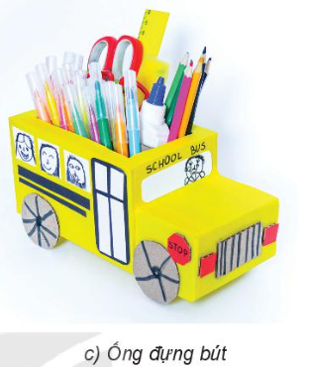
Hộp đựng bút là sản phẩm thủ công được làm từ những vật liệu thủ công như: giấy bìa, hộp giấy, giấy màu, hồ dán,...

Slide 13
Qua bài học này, chúng ta biết được cách sử dụng quạt điện đúng cánh và an toàn. Cần tìm sự giúp đỡ từ người lớn khi thấy tình huống bất thường của quạt điện.

Slide 14
LUYỆN TẬP

Slide 15
01
Nêu tên và tác dụng của những đồ dùng học tập của nhóm đẫ chuẩn bị.
02
Đại diện các nhóm giới thiệu về những đồ dùng học tập của nhóm mình.

Slide 18
Hộp bút

Slide 19
Cây kéo

Slide 20
Bút màu

